Slide 1

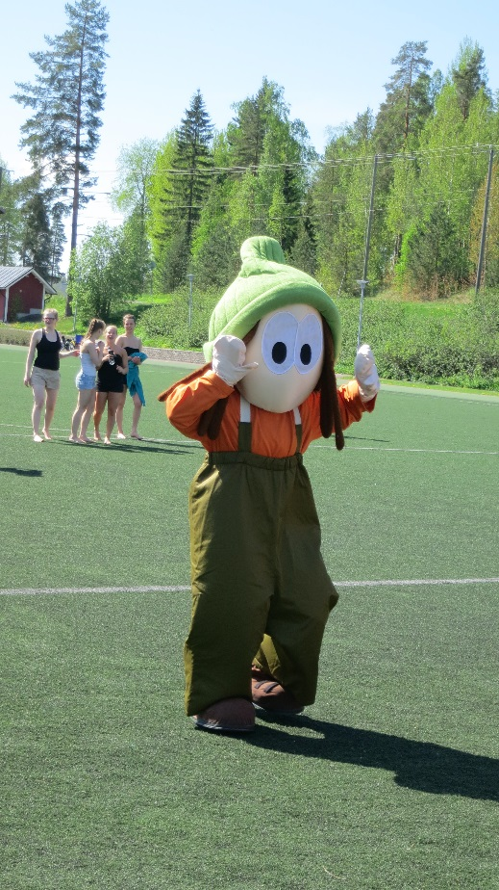

Ammattiosaajan liikuntavuosi
ja SAKUsports
MORO!

Slide 2
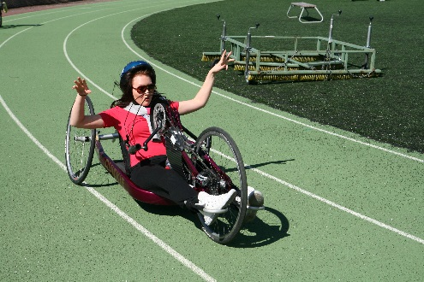

Uusi kokonaisuus
Liikettä koko vuodeksi
Omalla paikkakunnalla
Aktiivisuudesta palkitaan
Koulutuksen järjestäjien/oppilaitosten välistä kisailua
Tuloksia tavoitellaan, mutta aktiivinen osallistuminen ja uusiin lajeihin innostaminen ovat liikuntavuoden päätavoitteita!

Slide 3

Ammattiosaajan liikuntavuosi 2014 – 2015 koostuu seuraavista lajeista:
SYYS-LOKAKUU: Koistisen voimacross
MARRAS-JOULUKUU: SAKU-keilailu
TAMMI-MAALISKUU: AMISrata
HUHTI-TOUKOKUU: Katusähly

Slide 4

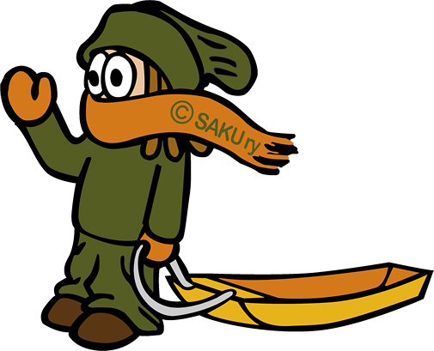
Lajien ohjeistus ja käyttöönotto on tehty helpoksi
Toteutus esim. liikuntatunneilla, asuntola- tai harrastetoiminnassa
Tavoite saada yhä useamman opiskelijan arkeen ripaus liikuntaa ja sytykkeitä uusiin lajeihin
Ohjeet löytyy osoitteesta www.sakury.net
Notes:
Ammattiosaajan liikuntavuosi 2014-2015: Ideoita, uusia lajeja??

Slide 5

Ammattiosaajan liikuntavuoden päätapahtuma
Harrasteliikuntatapahtuma, joka tarjoaa tekemistä 24 tunnin ajan
Tarkoitettu kaikille opiskelijoille
Ei tarvitse olla minkään lajin ammattilainen, vaan pelkkä kiinnostus liikuntaan riittää.
Tärkeintä ei ole menestyminen, vaan osallistuminen!
Kisakalliossa 6.-7.5.2015

Slide 6
